Slide 2
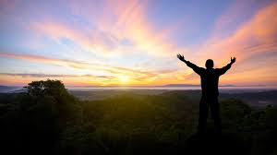

ఎల్లవేళలందు – కష్టకాలమందు వల్లభుండా యేసున్‌ స్తుతింతున్‌
ఎల్లను నీవే నా కెల్లెడల వల్లపడదే వివరింపన్‌ (2)

Slide 3

విమోచకుడా – విమోచన నీవే రక్షకుడవు – నా రక్షణ
నీవే (2)

Slide 4
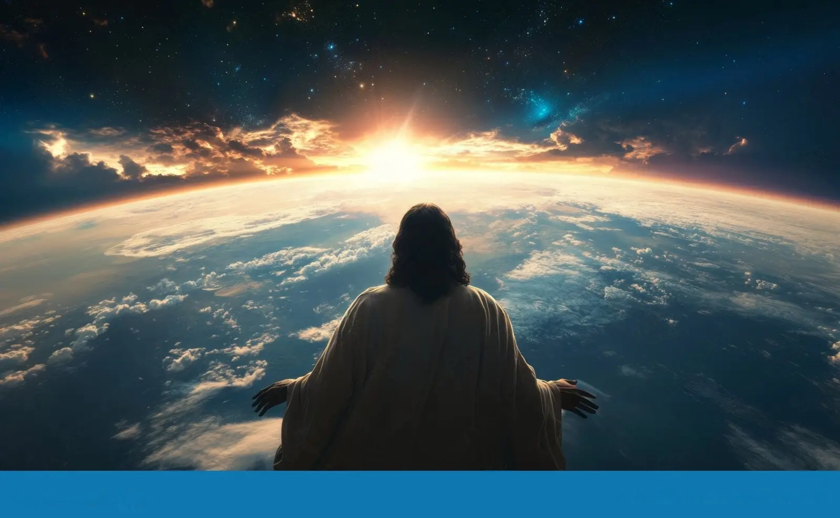
సృష్టికర్తవు – సహాయము నీవే
ఇష్టుడ నీవు – త్రిత్వము నీవే (2)

Slide 5

జ్ఞానము నీవే – నా పానము నీవే
దానము నీవే – నా గానము నీవే (2)

Slide 6
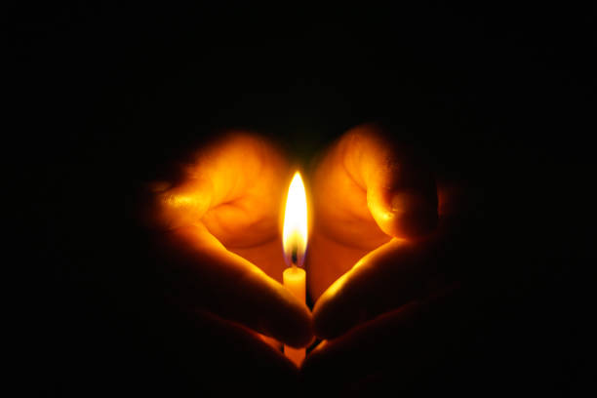
జ్యోతివి నీవే – నా నీతివి నీవే
ఆదియు నీవే – నా అంతము నీవే (2)

Slide 7
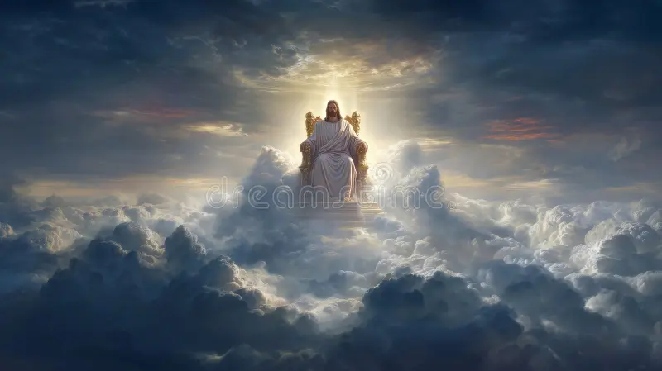
నిత్యుడ నీవే – నా సత్యుండ నీవే
స్తోత్రము నీవే – నా నేత్రము నీవే (2)

Slide 8
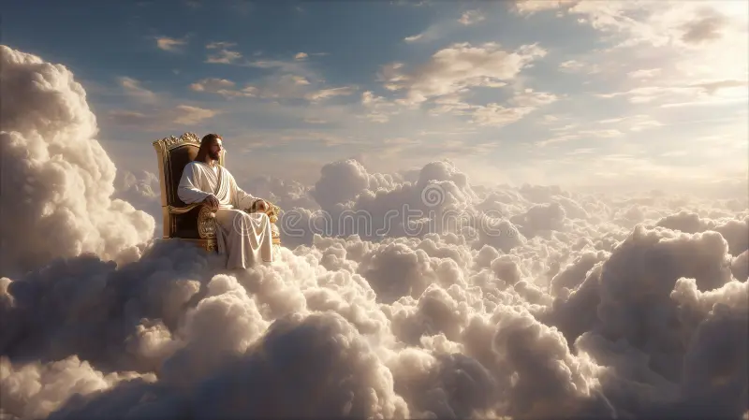
జీవము నీవే – నా దేవుడవు నీవే
పావన నీవే – నా కావలి నీవే (2)

Slide 9
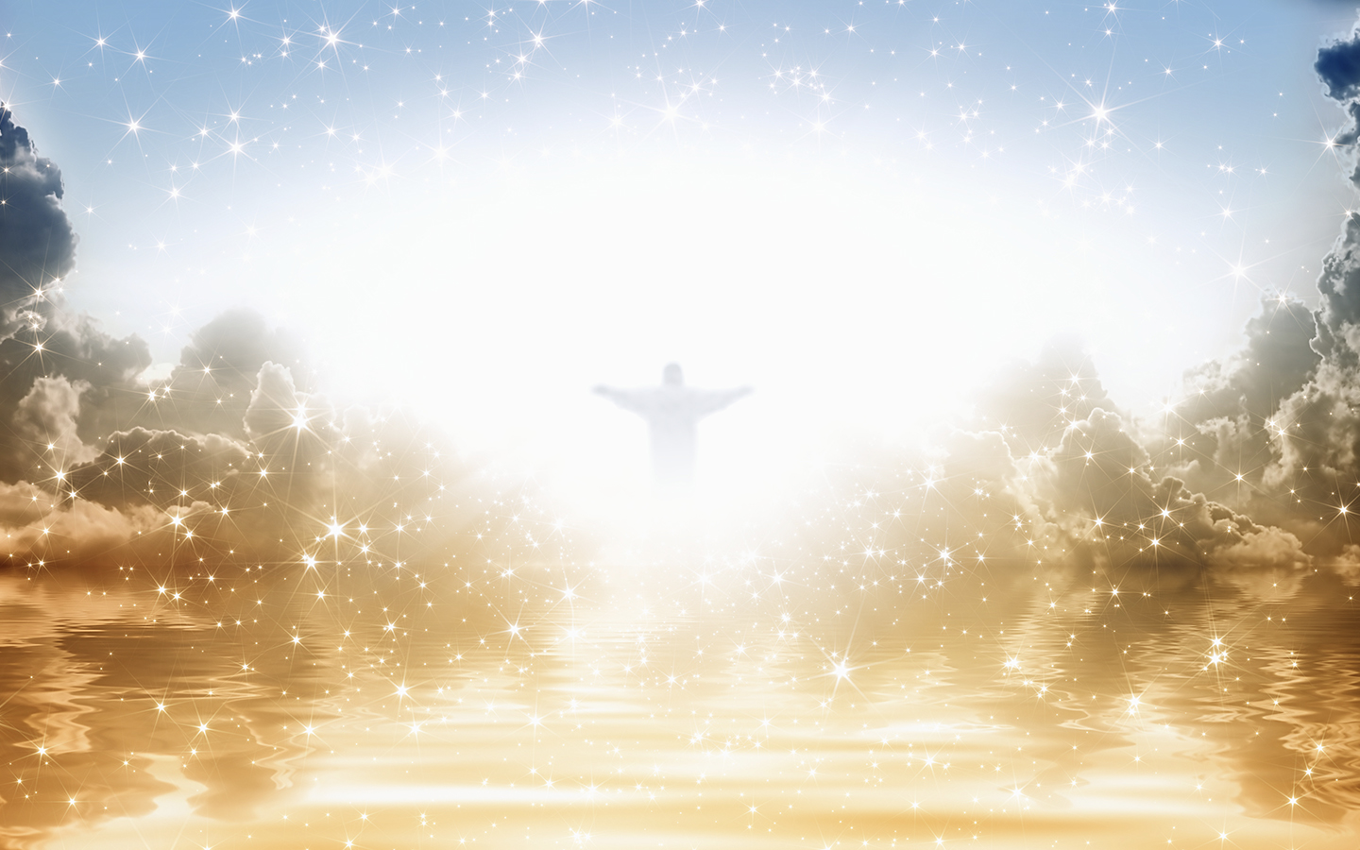
కాంతియు నీవే – నా శాంతియు నీవే
సంతస నీవే – నాకంతయు నీవే (2)

